Slide 1

С е н т я б р ь
К а л е н д а р ь

Slide 2

Особо значимые праздники

Slide 3
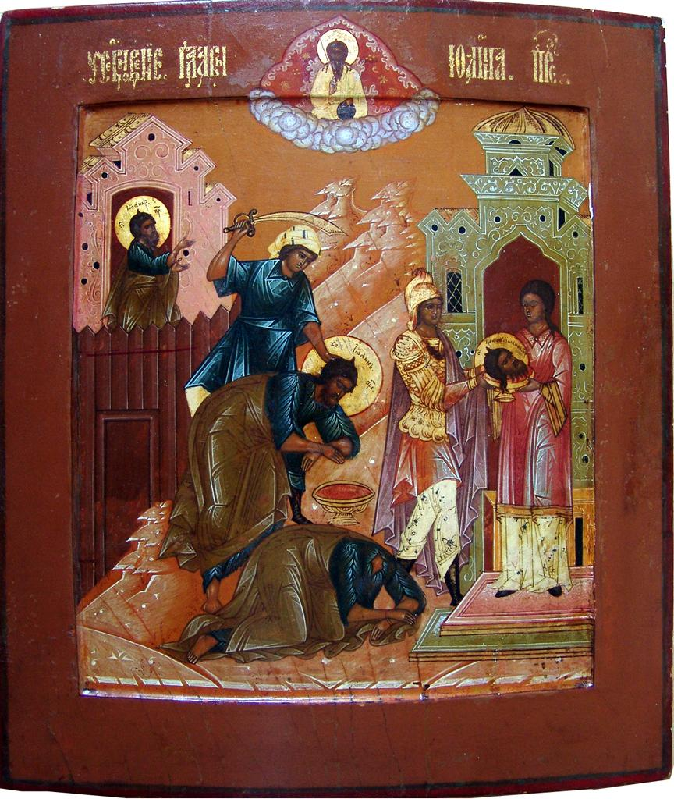

11.09. – усекновение главы Пророка, Предтечи и Крестителя Господня Иоанна

Slide 4

14. 09. – церковное новолетие
В чем счастье?.. В жизненном пути
Куда твой долг велит - идти,
Врагов не знать, преград не мерить,
Любить, надеяться и - верить.

Slide 5
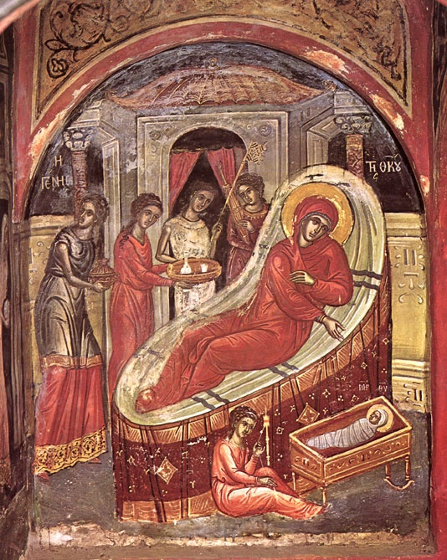

21. 09. – Рождество Пресвятой Богородицы

Slide 6
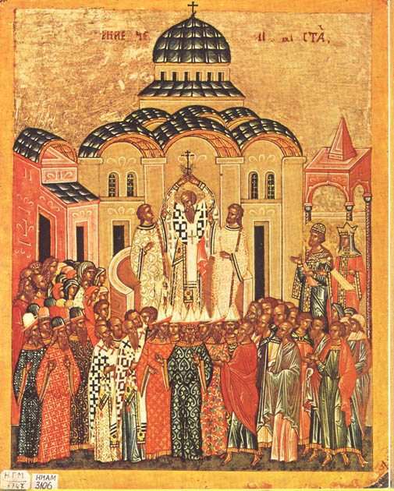

27. 09. – Воздвижение честнаго и животворящего Креста Господня

Slide 7
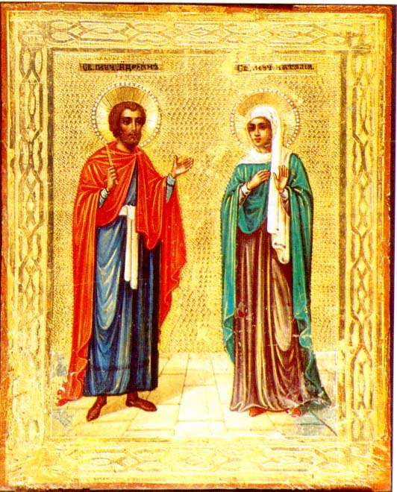
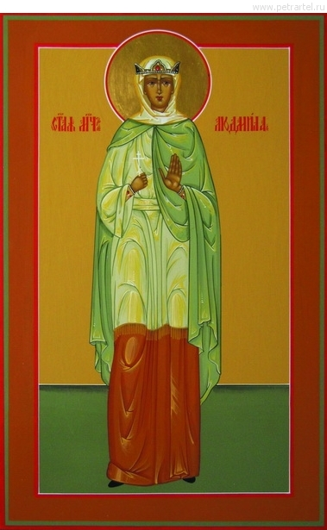
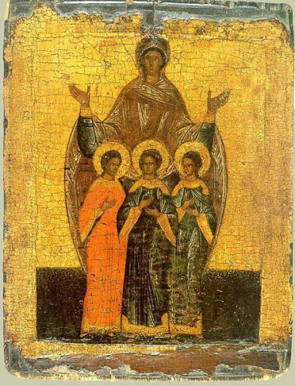
В с е с в я т ы е, м о л и т е Б о г а о н а с !

Slide 8

Святые Адриан и Наталия

Slide 9

Святая мученица Людмила

Slide 10
Святые мученицы Вера, Надежда, Любовь и София

Slide 11

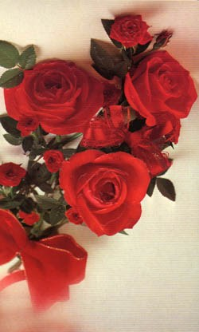
Приимите, наши
поздравления!

Slide 12
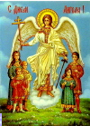
С Д Н Е М А Н Г Е Л А !

Slide 13
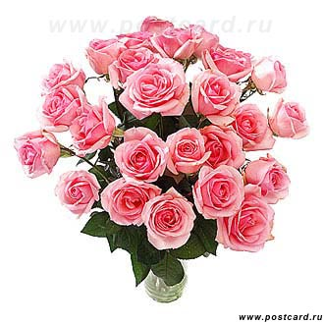
Умница, красавица,
А как поет – всем нравится!
Не смотрите, что молода – дважды мамочка она!

Slide 14
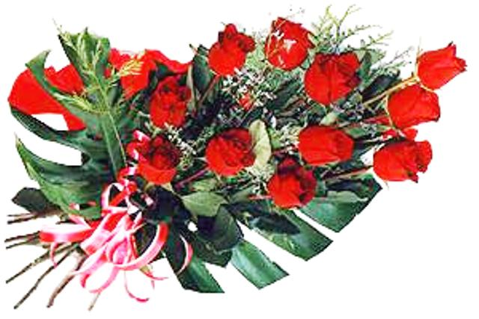
Трудолюбива и мила,
Ко всем приветлива она.
Не только свечи продает,
А часть души нам отдает!

Slide 15
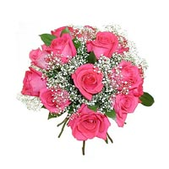
Умна, талантлива, красива,
Не только мужем, но и нами любима!
Всегда бодра и в хорошем настроении,
Желаем мы тебе, Наталия, спасения!

Slide 16
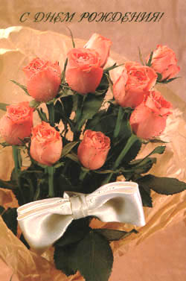
Тиха, скромна, не горделива,
И мужем, и детьми любима,
Желаем счастья мы тебе – Людмила!

Slide 17
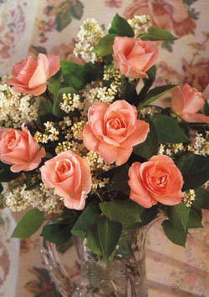
Всем нам ты и мила, и хороша,
О всех и обо всем болит твоя душа!
Ответственности тебе не занимать,
Любовь и доброту всегда готова отдавать!

Slide 18
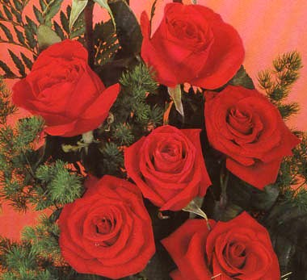
Глянешь на нее – радуется душа!
Задорна, молода, красива!
Ну разве скажешь, что она- дважды супер бабушка!

Slide 19

П о з д р а в л я е м !!!

